Slide 1
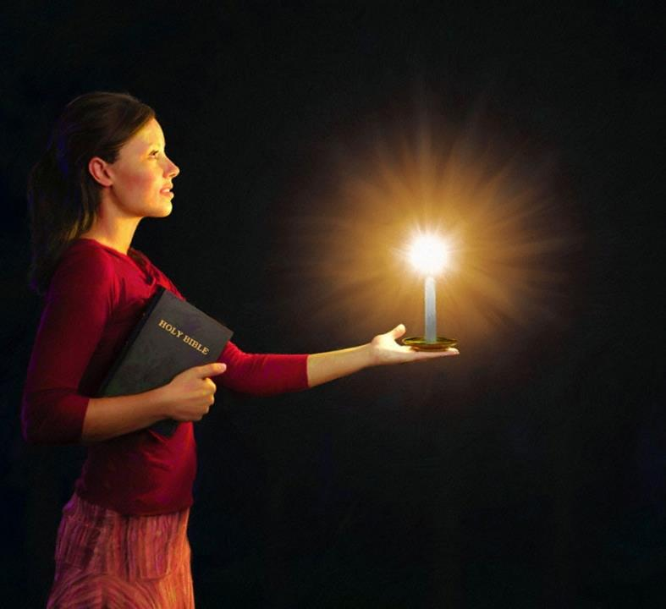
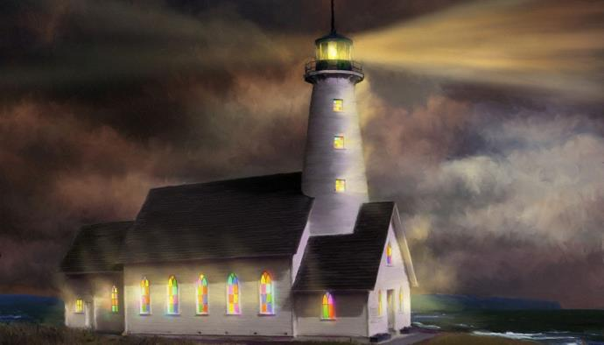

Aralin 5 para sa ika-31 ng Enero, 2024
NAGNININGNING TULAD NG MGA ILAW SA GABI

Slide 2

“Gawin ninyo ang lahat ng mga bagay na walang mga bulungbulong at pagtatalo: Upang kayo'y maging walang sala at walang malay, mga anak ng Dios na walang dungis sa gitna ng isang lahing liko at masama, na sa gitna nila'y lumiliwanag kayong tulad sa mga ilaw sa sanglibutan”
Filipos 2:14,15

Slide 3

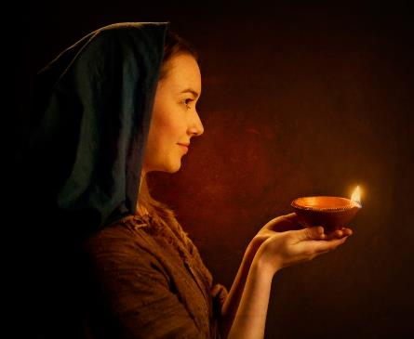



“Lumiwanag na gayon ang inyong ilaw sa harap ng mga tao; upang mangakita nila ang inyong mabubuting gawa, at kanilang luwalhatiin ang inyong Ama na nasa langit” (Mt. 5:16).
Sa Filipos 2:12-18 ay mababasa natin ang bersyon ni Pablo nitong utos ni Jesus.
Nabubuhay sa mundong kalimitan ay tinatapakan ang Kautusan ng Dios, tayong mga Kristyano, na gustong maglingkod sa Dios sa pamumuhay ayon dito, ay mga ilaw na nagliliwanag sa dilim.
Mga liwanag sa mundo:
  Isang repleksyon ng Dios (Filipos 2:12-13)
  Isang ilaw sa sanlibutan (Filipos 2:14-16)
  Isang haing buhay (Filipos 2:17-18)
Mga halimbawa ng ilaw:
  Timoteo (Filipos 2:19-24)
  Epafroditus (Filipos 2:25-30)

Slide 4
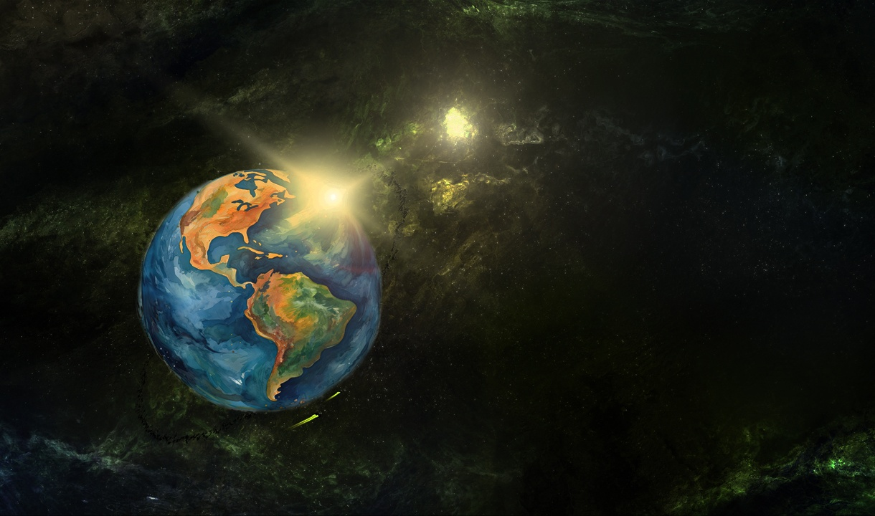
MGA LIWANAG SA MUNDO

Slide 5




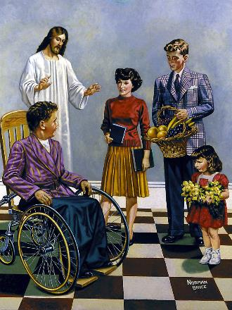
ISANG REPLEKSYON NG DIOS
“Sapagka't Dios ang gumagawa sa inyo maging sa pagnanasa at sa paggawa, ayon sa kaniyang mabuting kalooban.” (Filipos 2:13)
Matapos bihasang maidetalye ang paghamak at pagdakila kay Jesus, dinagdag ni Pablo ang katagang “kaya”. Yun ay, dahil binaba ni Jesus ang sarili at itinaas upang “At upang ipahayag ng lahat ng mga dila na si Jesucristo ay Panginoon, sa ikaluluwalhati ng Dios Ama” (Fil. 2:11), ang mga mananampalataya sa Filipos (at, sa karugtong, sa ating lahat) ay merong dapat dawin tungkol dito.
Ang una nating gawain ay lubusin ang ating sariling pagkaligtas “na may takot at panginginig” (Fil. 2:12). Kung ang Dios ang magliligtas sa atin (Tito 2:11), bakit mag-aalala tayo dito?
Ang takot at panginginig ay mga katagang ginamit bilang kasingkahulugan ng paglilingkod sa Dios. (Awit 2:11). Kaya, idiniin ni Pablo na ang Dios ang naglagay sa atin ng paghahangad na gumawa ng mabuti, at nagbigay sa atin ng lakas upang maging totoo ito. (Filipos 2:13).

Slide 6




ISANG ILAW SA SANLIBUTAN
“Upang kayo'y maging walang sala at walang malay, mga anak ng Dios na walang dungis sa gitna ng isang lahing liko at masama, na sa gitna nila'y lumiliwanag kayong tulad sa mga ilaw sa sanglibutan.” (Filipos 2:15)
Nagmungkahi si Pablo ng tatlong aspeto na magpapailaw sa mga mananampalataya sa sanlibutan:
Panatilihin ang pagkakaisa (Fil. 2:14)
Kung gumagawa ng magkasama, dapat ay walang tsismisan, pagpuna, paligsahan, o pagtatalo sa gitna natin.
Iayos ang sarili upang maging walang sala (Fil. 2:15)
Ang pagsunod sa ating Ama na may kasimplehan ay tumatayong malinaw na kabaliktaran ng kasamaan at pagkakahati na makikita sa palibot.
Maging tapat sa Salita ng Dios (Fil. 2:16)
Ang ating mga kilos at pag-iisip ay dapat maging kaayon sa itinuturo ng Biblia
Kung saan pinakamadilim, pinakamaliwanag ang ilaw. Sa mundo na ang Dios ay sistematikong tinatanggihan, dapat lumiwanag tayong mga Kristyano sa liwanag ni Kristo.

Slide 7




ISANG HAING BUHAY
“Oo, kahit ako'y maging hain sa paghahandog at paglilingkod ng inyong pananampalataya, ako'y nakikipagkatuwa, at nakikigalak sa inyong lahat.” (Filipos 2:17)
Bagamat inasahan ni Pablo na makalaya, may posibilidad na mahatulan sya. Ipinakita nya itong posibilidad bilang “maging hain sa paghahandog” (Fil. 2:17).
Ang alay [inuming handog] ay binubuo ng pagbuhos ng likido sa alay na inihahandog (Ex. 29:39-40). Sa kasong ito, ang hain na tinatanong ay ang mga taga-Filipos.
Mamamatay ba ang mga taga Filipos? Hindi. Ang kanilang handog ay binubuo ng “katampatang pagsamba”. Ito ay haing buhay, isang handog na dapat ialay nating lahat sa Dios (Rom. 12:1).
Hindi nag-aalala si Pablo na mamatay dahil magbibigay ng higit na lakas ang kanyang patotoo sa mga mananampalataya na tapat nang mga saksi ng Ebanghelyo, sinasabi ito na malakas ang loob, at namumuhay na kapatdapat na anak ng Dios.

Slide 8
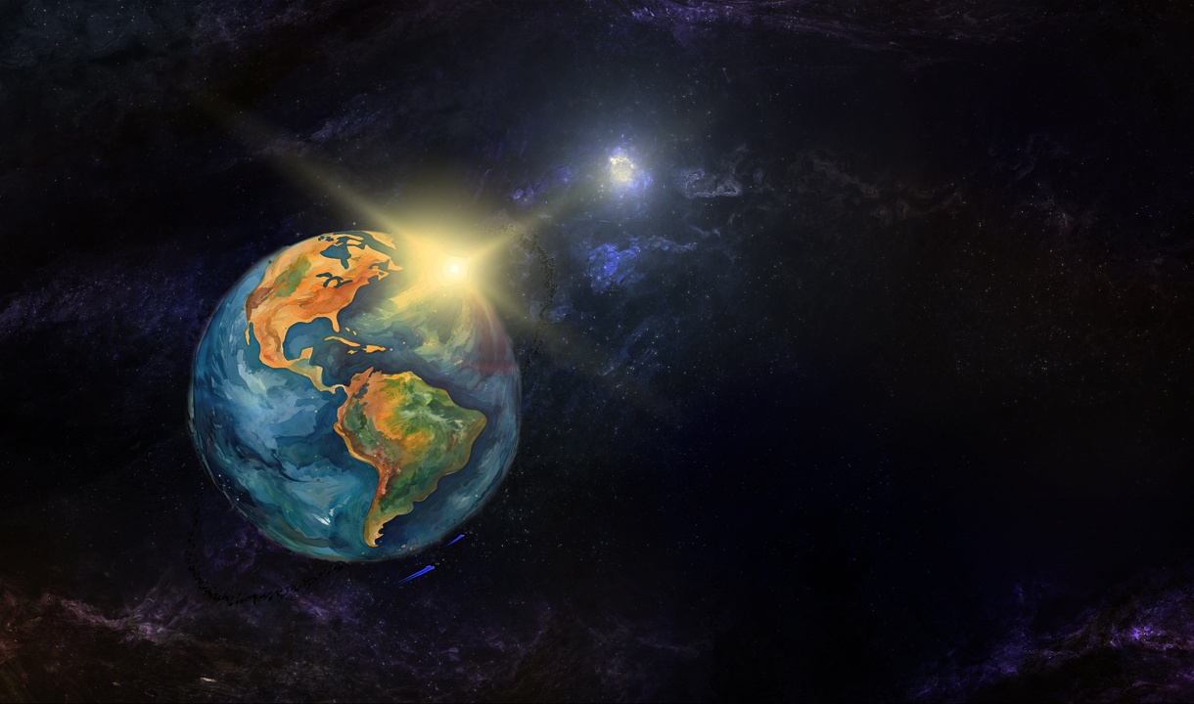
MGA HALIMBAWA NG ILAW

Slide 9

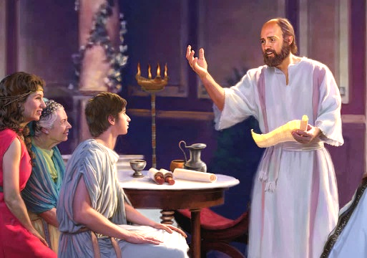


TIMOTEO
“Nguni't nalalaman ninyo ang pagkasubok sa kaniya na gaya ng paglilingkod ng anak sa ama, ay gayon naglilingkod siyang kasama ko sa ikalalaganap ng evangelio” (Filipos 2:22)
Si Timoteo ay masigasig na kamanggagawa ni Pablo at co-author ng anim na liham (2 Corinto, Filipos , Colosas, 1 Tesalonica, 2 Tesalonica, Filemon). Si Pablo mismo ang pumili sa kanya bilang ebanghelista (Gawa 16:1-3). Ano ang nakita ni Pablo sa espesyal sa batang lalaking ito?
Una, bawat isa “ay nagsasalita ng mabuti sa kanya”. Ang pagiging akma nya sa ministeryo ay kinumpirma ng propesiya (1 Tim. 1:18). Bilang kabataan, itinuring sya ni Pablo bilang anak, (1 Tim. 1:2; 4:12). Sa kanyang bahagi, iginalang at minahal ni Timoteo si Pablo gaya ng anak sa kanyang ama (Fil. 2:22).
Itinuring sya ni Pablo na kasing epektibo nya sa trabaho (1 Cor. 6:10). Pinagkatiwalaan nya sya ng ilang iglesiang pangangasiwaan, gaya ng Corinto (1 Cor. 4:17); Filipos (Fil. 2:19); at Tesalonica (1 Tes. 3:2). Nagdusa rin sya sa kulungan gaya ni Pablo (Heb. 13:23).

Slide 10

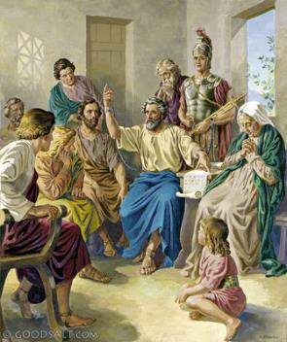


“Nguni't inakala kong kailangang suguin sa inyo si Epafrodito, na aking kapatid at kamanggagawa, at kapuwa kawal at inyong sugo at katiwala sa aking kailangan.” (Filipos 2:25)
EPAFRODITUS
Nang malaman ng mga taga Filipos na nakulong si Pablo sa Roma, nagpasya silang magpadala ng tulong para sa kanyang mga pangangailangan (bayad sa renta, pagkain, damit, atbp.) Si Epafroditus ang nangasiwa sa pagdala nitong tulong sa apostol (Fil. 4:18; 2:25).
Hindi lang nagdeliber ng tulong si Epafroditus, ngunit sinamahan si Pablo, tinulungan sa kanyang mga kailangan, at tinulungan syang ipakalat ang ebanghelyo.
Sa kanyang kasigasigan sa ebanghelyo, isinapalaran niya ang kanyang buhay at nagkasakit ng malubha (Fil. 2:27, 30). Nang marinig ito ng mga taga-Filipos, nag-alala sila sa kanya. Ito ang pangunahing dahilan kaya siya ang inutusan ni Pablo na maghatid ng liham sa kanila (Fil . 2:26, 28).
Hiniling ni Pablo na “parangalan ang mga taong gaya nya” (Fil. 2:29 ). SI Epafroditus ay walang duda na tapat na Kristyano.

Slide 11

“Habang si Jesus, ating Tagapamagitan, ay nakikiusap para sa atin sa langit, gumagawa sa atin ang Banal na Espiritu, sa kalooban at upang magawa ang Kanyang kalooban. Lahat ng langit ay interesado sa kaligtasan ng kaluluwa. Ngayon anong dahilan para tayo ay magduda na tutulongan tayo ng Panginoon? Tayong nagtuturo sa mga tao ay dapat magkaroon ng mahalagang koneksyon sa Dios. Sa Espiritu at Salita dapat tayong maging bukal sa mga tao, dahil si Kristo sa atin ay isang bukal ng tubig tungo sa walanghanggang buhay. Maaaring subukan ang ating pasensya at pananampalataya ng dalamhati at sakit; ngunit ang liwanag ng presensya ng Hindi-nakita ay nasa atin, at dapat natin itago ang sarili sa likod ni Jesus.”
EGW (You Shall Receive Power, December 8)

